Slide 1
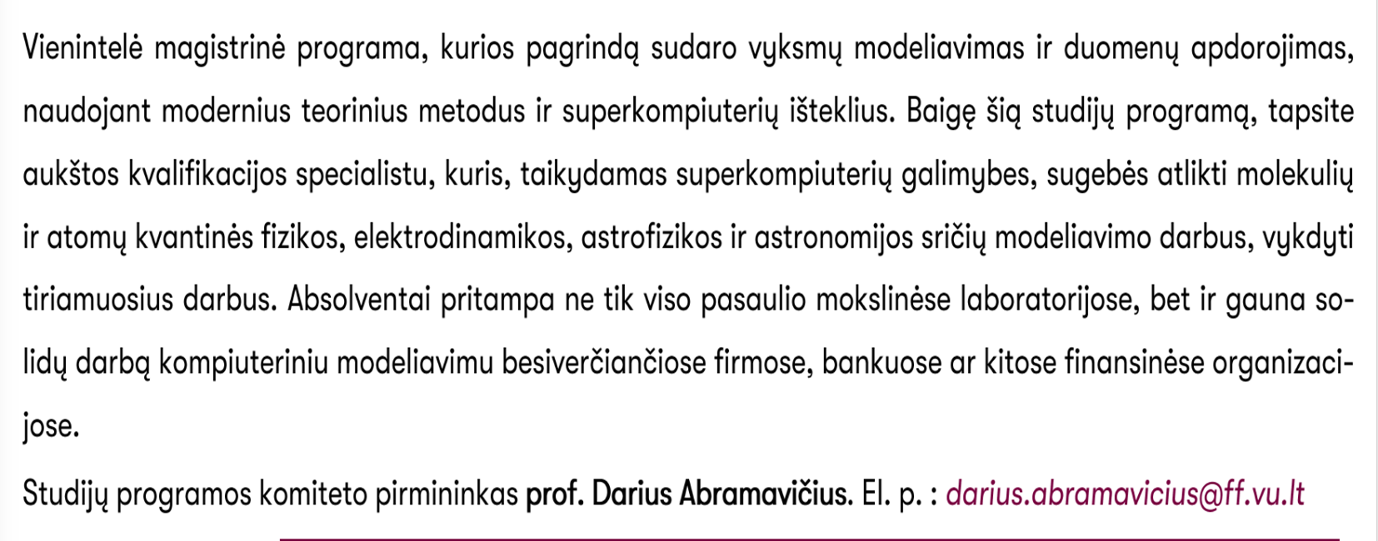
Teorinė fizika ir astrofizika

Slide 2

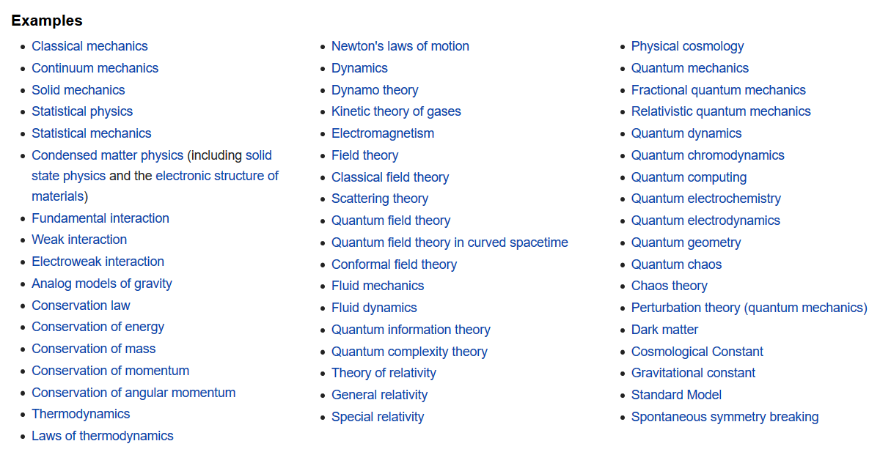
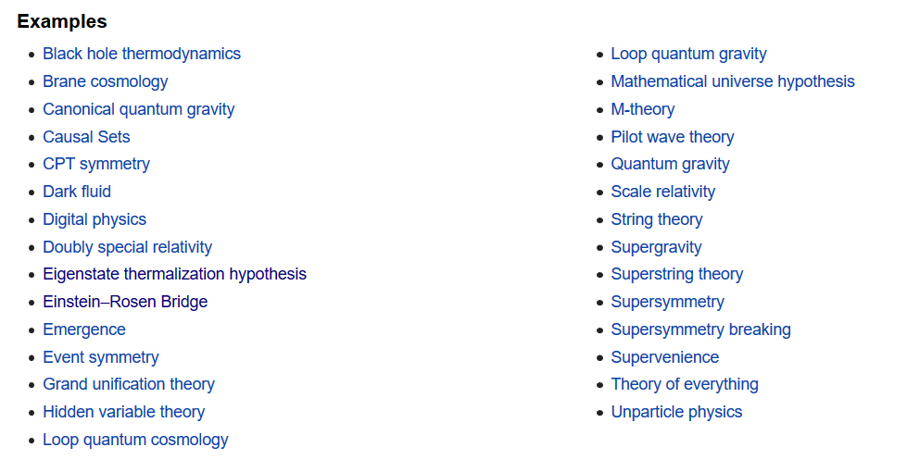

Slide 3
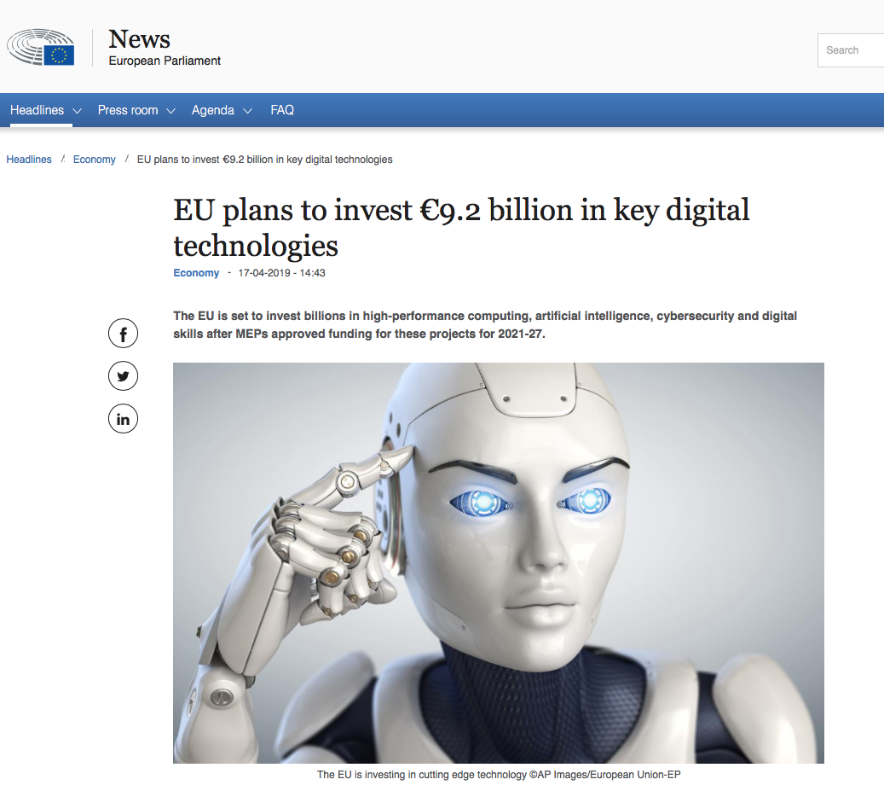
Superkomiuteriai, skaičiavimai, duomenų apdorojimas

Slide 4
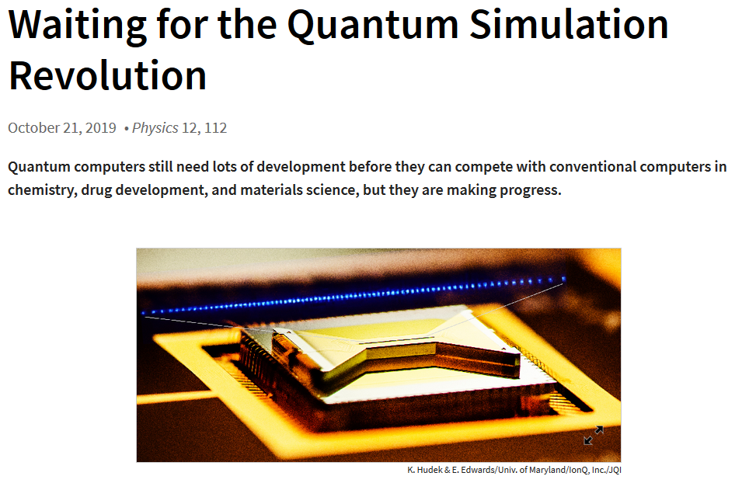
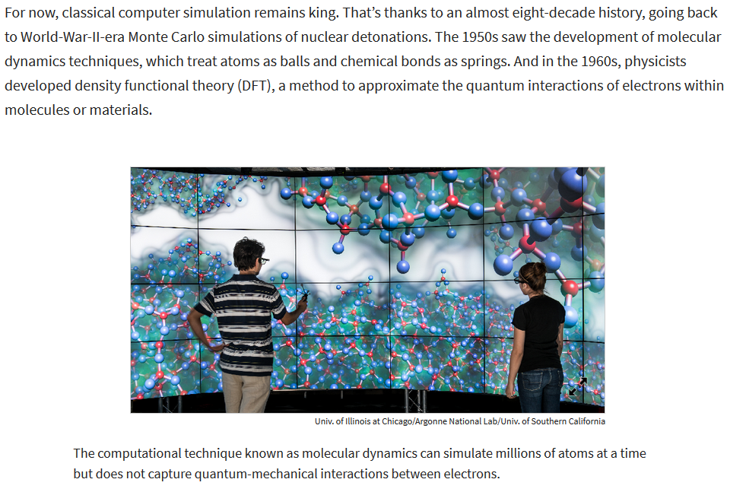
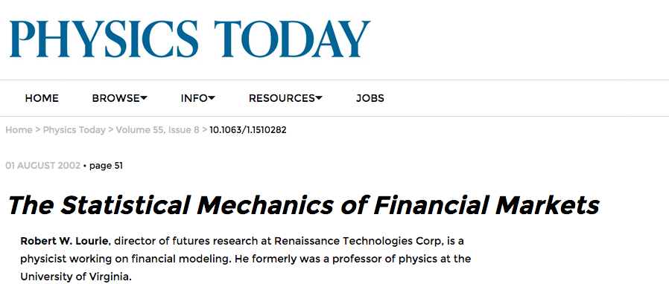

Slide 5
Išmokstama modeliuoti, simuliuoti ir
analizuoti plataus spektro sistemų elgseną:
skysčiai, kietieji kūnai,
elektrodinaminės ir kvantinės sistemos,
astrofizikinės sistemos,
biologinės, socialinės sistemos.
Kompleksinių sistemų modeliavimo metodai:
Optimizavimo problemos,
Propagavimo problemos,
Genetiniai algoritmai,
Dirbtinis intelektas,
Kvantiniai skaičiavimai.

Slide 6
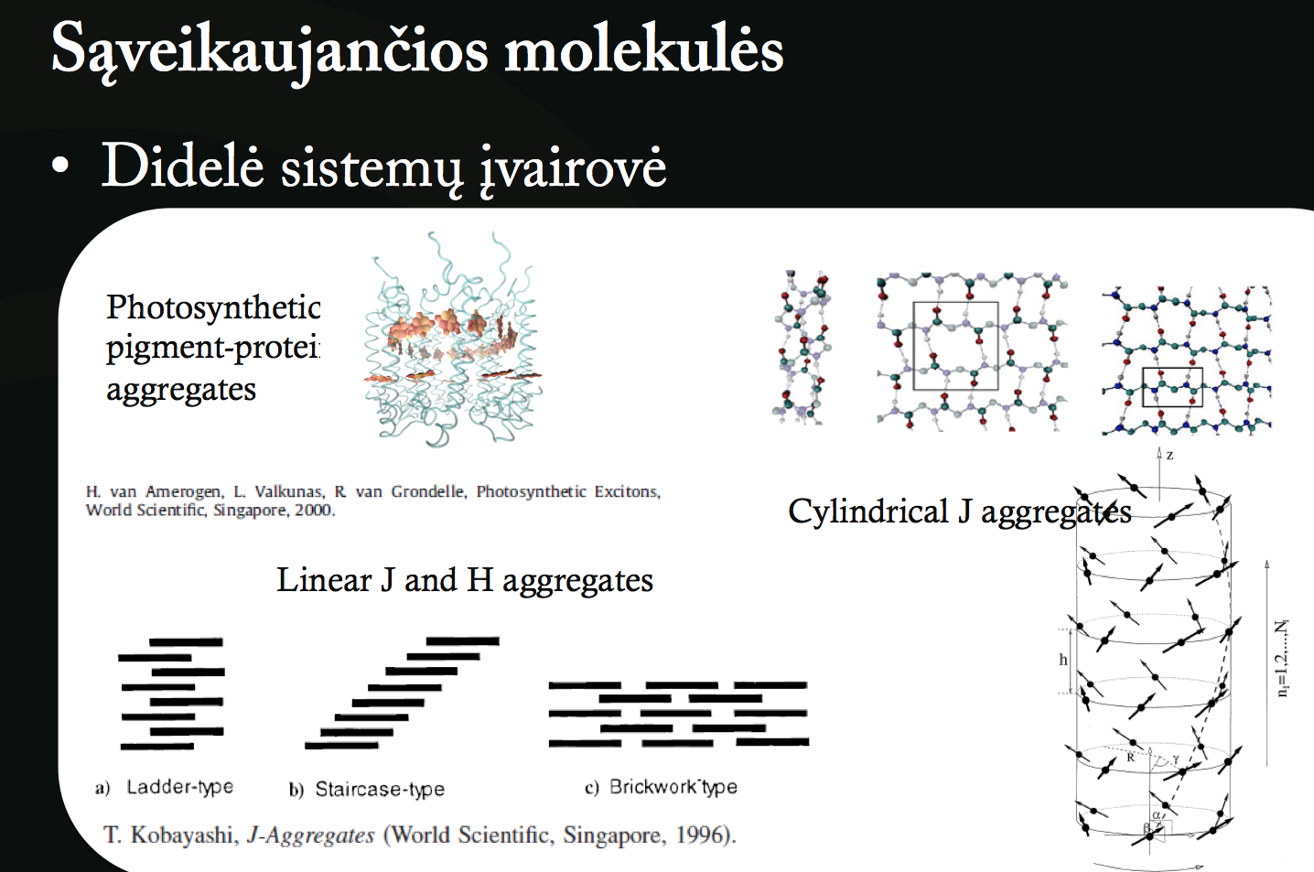
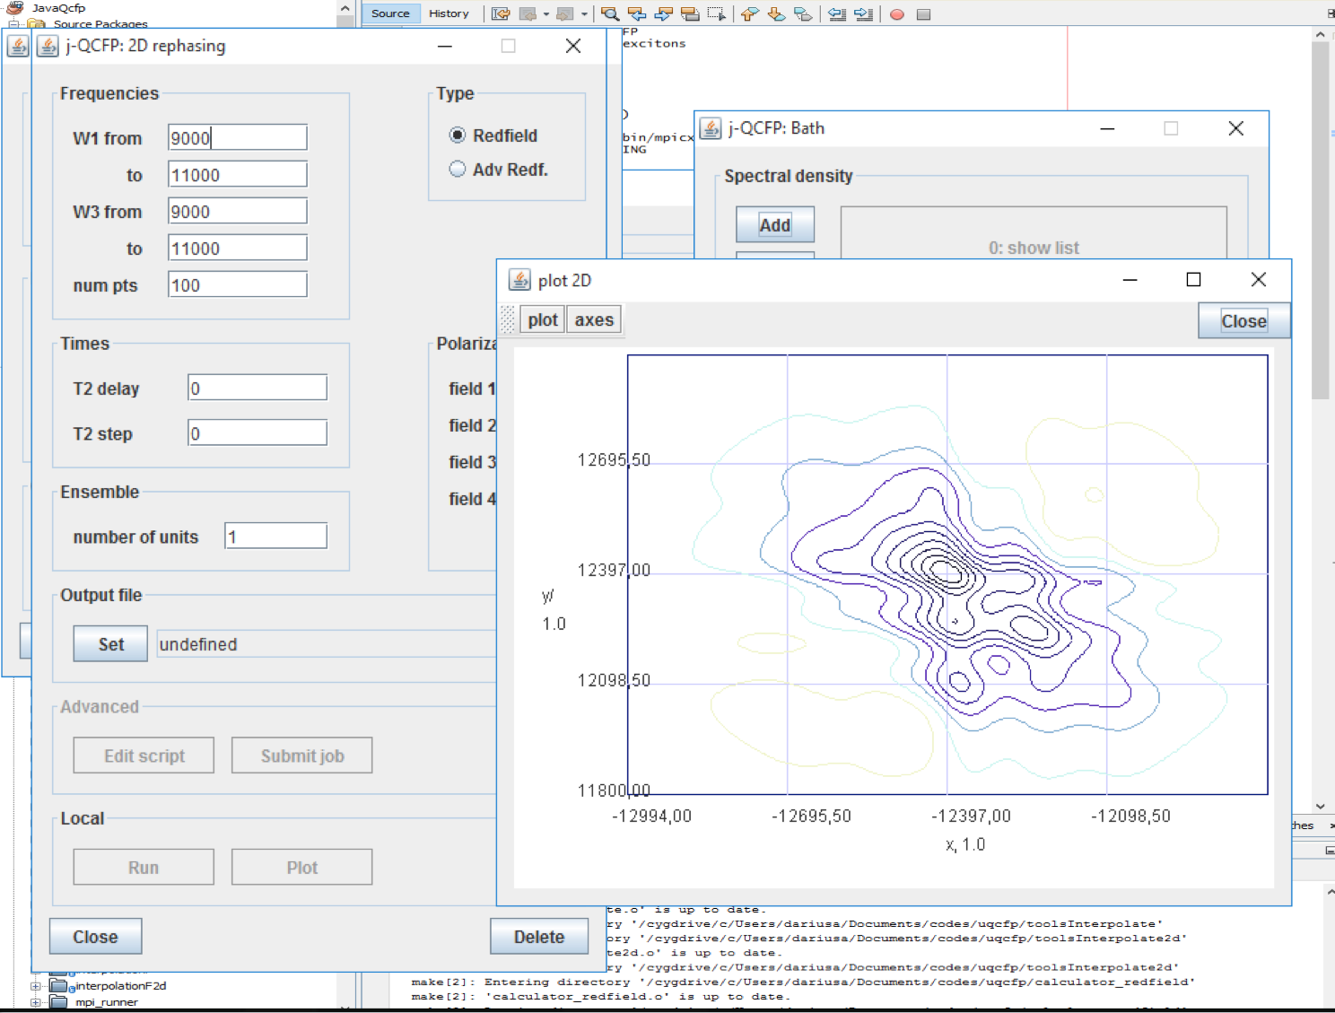
Molekulės, jų dariniai, kietieji kūnai
D. Abramavičius,
J. Šulskus
Mokslinės grupės

Slide 7
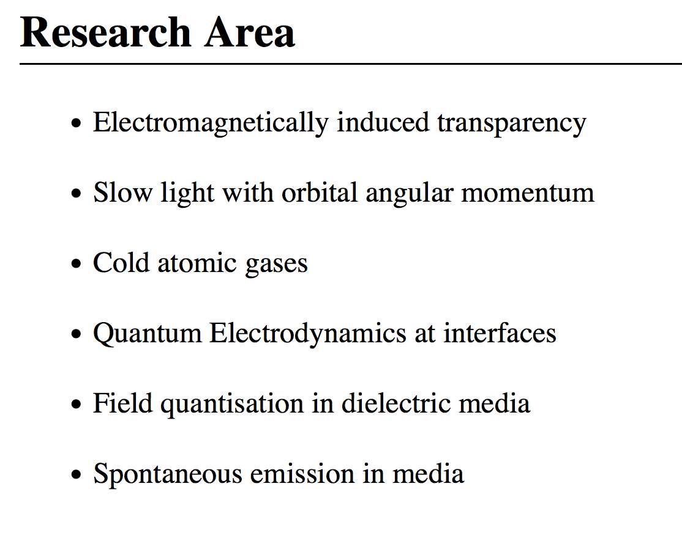
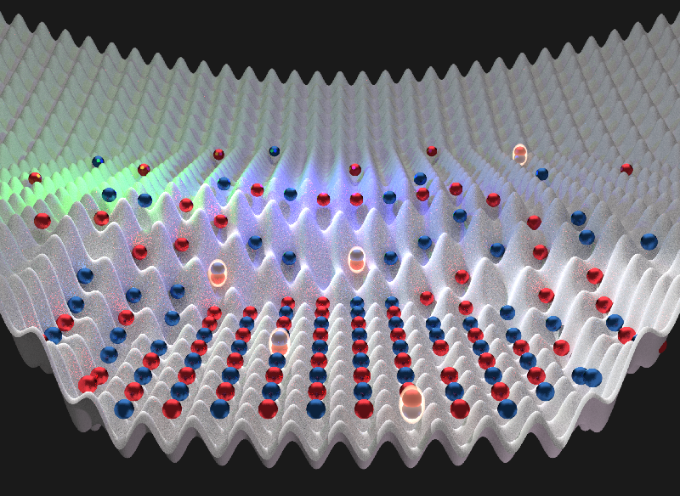
Mokslinės grupės
Šaltieji atomai
G. Juzeliūnas,
E. Anisimovas

Slide 8
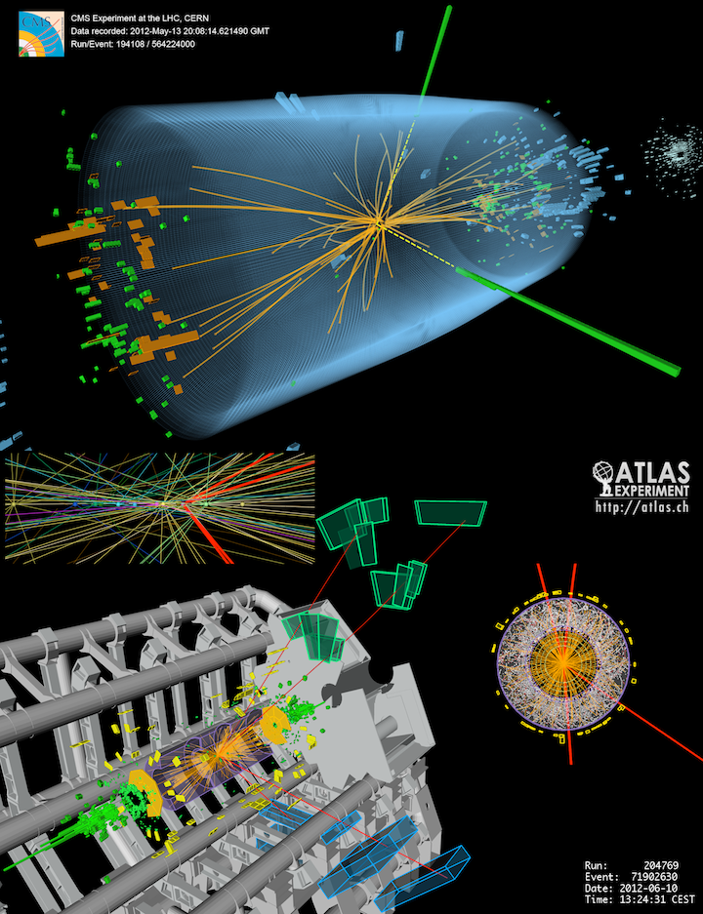
Mokslinės grupės
Elementariosios dalelės
T. Gaidosik
V. Jonauskas

Slide 9
Mokslinės grupės
Astrofizika
A. Kučinskas,
V. Vansevičius

Slide 10
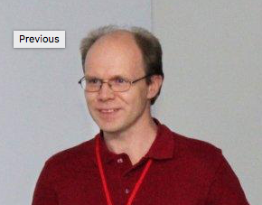
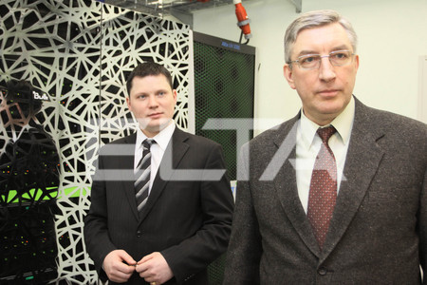
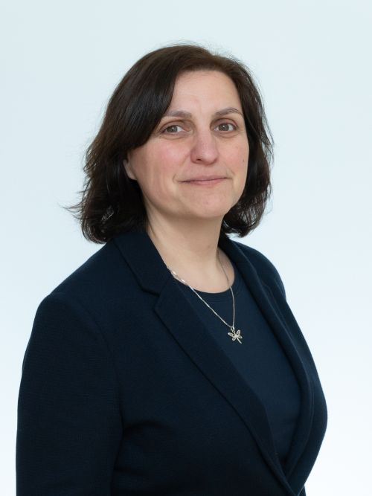
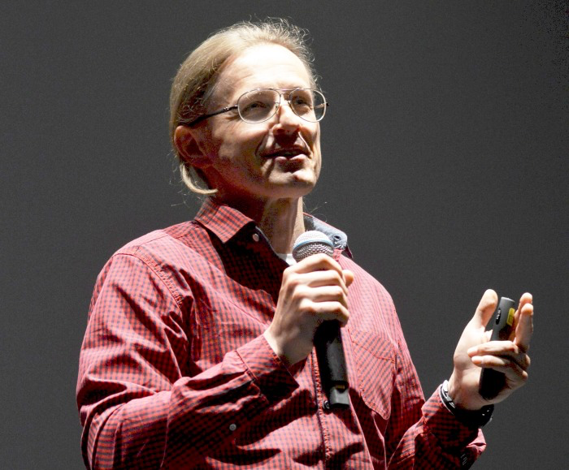
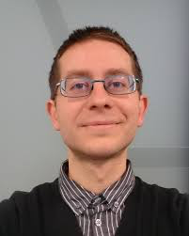
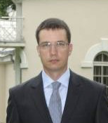
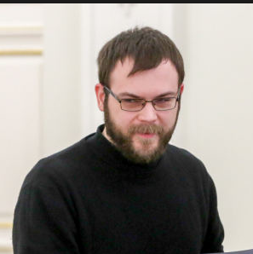
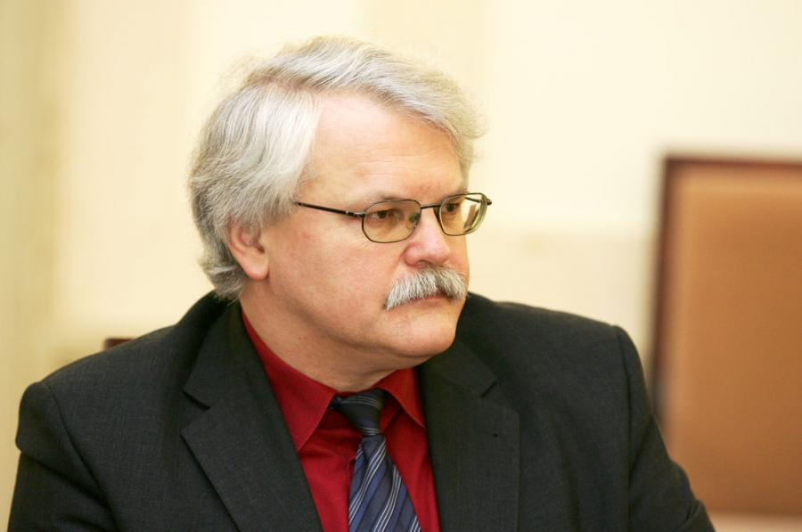
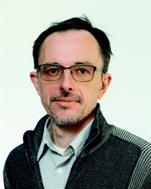
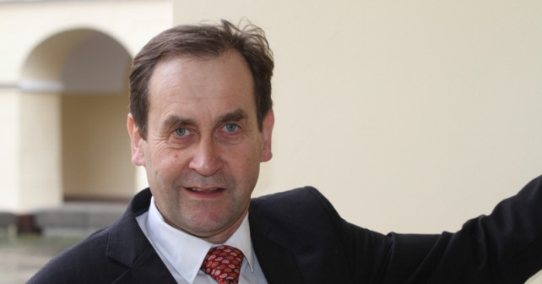
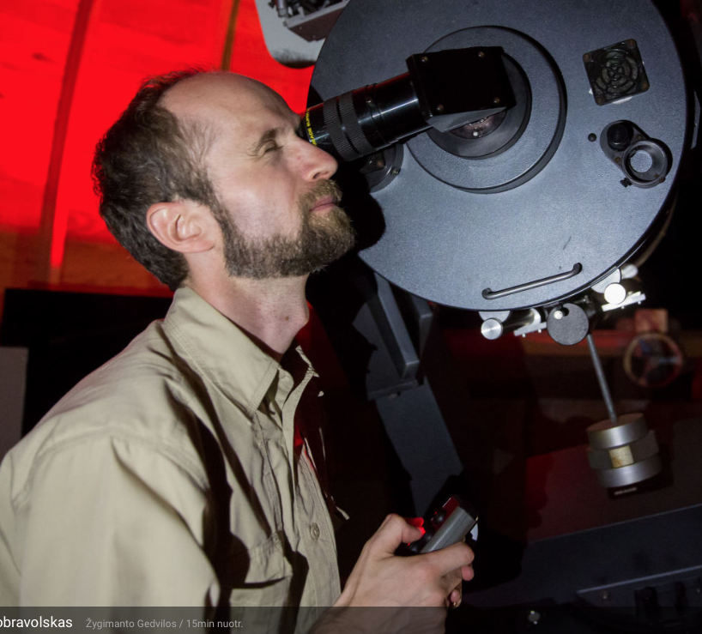
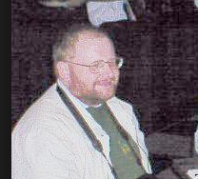
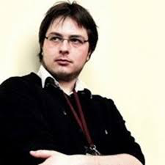
Dėstytojai

